Slide 1

目的から逆算する推進力
プロジェクトは手段であり、目的を達成するためのものです。常に最終ゴールから逆算し、今何を優先すべきかを明確にします。進捗管理だけでなく、方向性の修正も含めて全体を俯瞰しながら推進します。
現場を動かす調整力
関係者が多いほど、意見の違いや温度差が生まれます。その中で対話を重ね、合意形成を図ることが成果につながります。立場を超えて信頼関係を築き、前向きな協力体制をつくることを重視しています。
課題を構造で把握
プロジェクトマネージャー
問題が複雑化しているときこそ、感覚ではなく構造で整理することが重要です。原因と結果を切り分け、優先順位をつけることで、限られた時間と資源を最大限に活用できる環境を整えます。
岡本 紘一
大学卒業後、建設会社に入社し現場監督として複数の大型案件を担当。その後IT企業へ転職し、業務システム導入プロジェクトを統括。現在は業界横断でプロジェクト推進支援を行っている。
最後までやり切る責任
計画通りに進まない局面でも、粘り強く打ち手を探り続けます。途中で妥協せず、成果が出るまで伴走する姿勢を大切にしています。結果に責任を持ち、チームとともに最後までやり切ります。

Slide 2




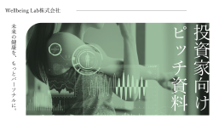








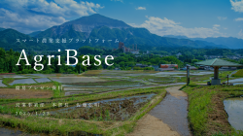
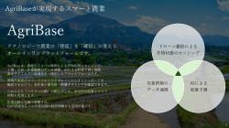



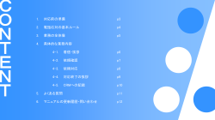





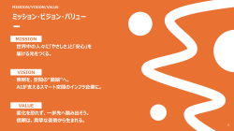


テンプレートをダウンロードいただき、ありがとうございました！
自分一人で資料を作るのはムズカシイ（汗）
と思ったら
Business Jungle 資料作成
と一緒に作りましょう（1スライド3,000円～）
そもそもBusiness Jungleって何者！？
さて、価格と品質はどんな感じだい？
サービス紹介資料をダウンロードする
お見積もり/サンプル作成を依頼する
https://business-jungle.com/material/download-material/
https://business-jungle.com/material/sample-material/

